Slide 1
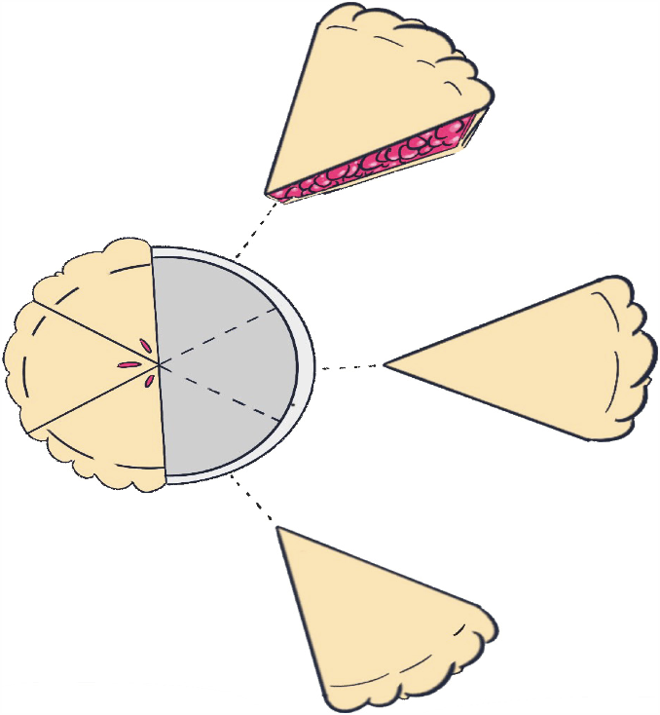
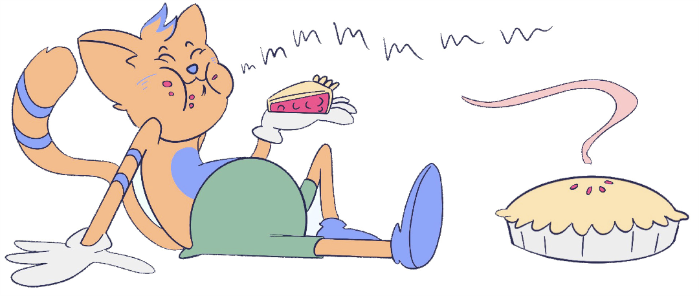
TERCER GRADO - QUINTO GRADO | SER UN BUEN AMIGO
PASTEL DE ATRIBUTOS
Ejemplo(s)
Ejemplo(s)
Ejemplo(s)
© 2022 OVERCOMING OBSTACLES

